Slide 1
Clase 007 — Bash scripting para tareas de seguridad
parte 0 fundamentos y prerrequisitos
Programa de Ciberseguridad Moderna

Slide 2
🎯 Objetivo
• Pasar de teclear comandos sueltos a construir scripts de Bash robustos que automaticen tareas repetitivas de seguridad: barridos de red, parsing de resultados de herramientas, comprobaciones de…

Slide 3
📚 Resultados de aprendizaje
• Al finalizar, el alumno podrá:
• Estructurar un script con shebang, variables, funciones y una organización legible.
• Usar condicionales [[ ]], bucles for/while y case para lógica de control.
• Manejar argumentos con getopts, entrada del usuario y códigos de salida.
• Aplicar buenas prácticas de robustez (set -euo pipefail, comillas, trap).
• Automatizar una tarea real de seguridad de principio a fin, con informe reproducible.
• Validar el código con ShellCheck y corregir los avisos antes de darlo por terminado.

Slide 4
🗺️ Temas
• 1 — Shebang y ejecución
• 2 — Variables y expansión
• 3 — Condicionales [[ ]]
• 4 — Bucles for/while
• 5 — Funciones
• 6 — Argumentos y getopts
• 7 — Robustez

Slide 5
🧠 Explicación en profundidad
• Un script no es más que un archivo de texto con comandos que la shell ejecuta en orden. Lo que convierte ese texto en un programa ejecutable es la primera línea, el shebang: #!/usr/bin/env bash.…
• En Bash las variables se asignan sin espacios alrededor del = (red="10.10.10") y se expanden con $red o, de forma más segura, ${red}. La sustitución de comandos $(comando) captura la salida de un…
• Aquí está la lección más importante de toda la clase: entrecomilla siempre tus variables. Escribir "$var" en lugar de $var evita el word splitting (que Bash parta el valor por espacios) y el globbing…
• Bash toma decisiones con [[ condición ]], la forma moderna y segura de test (más robusta que el antiguo [ ] porque no sufre word splitting dentro de los corchetes y admite operadores como =~ para…
• Por defecto, Bash es peligrosamente permisivo: si un comando falla, el script sigue adelante como si nada; si usas una variable inexistente, la trata como cadena vacía; y en una tubería solo importa…
• La otra herramienta de robustez es trap, que captura señales y eventos para ejecutar código de limpieza. trap 'rm -f "$tmp"' EXIT garantiza que el archivo temporal se borre al salir del script, tanto…
• Todo comando devuelve al terminar un código de salida: un entero de 0 a 255 donde 0 significa éxito y cualquier otro valor indica un tipo de fallo. La variable especial $? contiene el del último…

Slide 6
📖 Definiciones y características
• Shebang (#!/usr/bin/env bash): primera línea que le dice al kernel qué intérprete usar. Con env el script es portable entre distribuciones donde bash esté en rutas distintas. Sin shebang y sin…
• Sustitución de comandos ($(...)): captura la salida estándar de un comando en una cadena. Se anida sin problemas y se lee mejor que las backticks, que están desaconsejadas. Es como los scripts…
• Expansión de parámetro (${x:-}, ${x:?}): mecanismos para dar valores por defecto o exigir que una variable exista. ${x:?mensaje} aborta con el mensaje si falta, perfecto para validar argumentos…
• set -euo pipefail: el "modo estricto". -e aborta ante errores, -u ante variables no definidas y pipefail ante fallos en cualquier etapa de una tubería. Convierte scripts silenciosamente rotos en…
• Quoting: entrecomillar variables ("$var", "$@") evita word splitting y globbing. Es la causa número uno de bugs y de inyección en Bash. Regla simple: en la duda, pon comillas dobles.
• [[ ]]: la forma moderna de evaluar condiciones, más segura que [ ] porque no sufre word splitting y admite =~ para comparar contra regex. Usarla previene el clásico error unary operator expected.
• Función: bloque de código reutilizable con nombre que recibe argumentos posicionales. Declarar variables con local evita efectos colaterales. Refactorizar a funciones reduce la duplicación y la…

Slide 7
📔 Glosario
• Término — Definición concisa
• Shebang — Línea #! inicial que fija el intérprete del script
• PATH — Lista de directorios donde la shell busca ejecutables
• Word splitting — Partición de un valor no entrecomillado por espacios
• Globbing — Expansión de comodines (, ?) a nombres de archivo
• $(...) — Sustitución de comandos (captura su salida)
• set -e — Aborta el script si un comando falla

Slide 8
🧰 Herramientas y preparación
• Necesitas Bash (ya presente en Linux y Kali), un editor cómodo (nano, vim o VS Code con la extensión de Bash) y ShellCheck para el análisis estático:
• Ten a mano las utilidades que orquestarás en las prácticas: ping, nc (netcat) y nmap si está instalado. Considera también integrar ShellCheck en tu editor para ver los avisos mientras escribes.…

Slide 9
🧪 Laboratorio guiado
• Esqueleto robusto. Crea barrido.sh con modo estricto y validación de argumento:
• Bucle de descubrimiento (ping sweep) sobre tu red interna:
• Ejecuta contra tu subred de laboratorio:
• Refactor a función. Extrae la comprobación a una función estaactivo() que reciba la IP y devuelva su código de salida, y llámala desde el bucle.
• Guardar resultados con marca de tiempo:
• y anexa los hallazgos con >> "$out".
• Chequeo de hardening. Un script que verifique si SSH permite login de root:

Slide 10
✍️ Ejercicios
• Añade a barrido.sh la opción -p PUERTO con getopts para probar un puerto TCP con nc -z.
• Escribe un script que reciba una lista de hosts desde un archivo y los recorra con while read.
• Implementa manejo de errores: si falta nmap, avisa por stderr y termina con un código distinto de 0.
• Crea una función esipvalida() que valide que el argumento es una IPv4 bien formada.
• Usa trap para borrar un archivo temporal al salir, comprobando que también funciona con Ctrl+C.
• Escribe un mini auditor que revise 3 controles de hardening y devuelva un resumen con conteo de OK/FALLO.
• Modifica un script para que devuelva códigos de salida distintos según el tipo de fallo, y documéntalos.

Slide 11
📝 Reto verificable
• Entrega un script auditor.sh parametrizable que reciba una subred, descubra hosts activos, para cada uno compruebe si tiene el puerto 22 o 80 abierto, y genere un informe con marca de tiempo. Debe…
• Criterio de aceptación: shellcheck auditor.sh no reporta problemas; ejecutado contra tu laboratorio produce un archivo de informe legible con hosts y puertos; y ante un argumento inválido termina con…

Slide 12
⚠️ Errores comunes
• unbound variable — Variable usada sin definir con set -u activo. Dale valor por defecto (${x:-}) o defínela antes.
• El script "come" archivos con espacios — Falta de comillas. Entrecomilla siempre "$var" y usa "$@" para los argumentos.
• El pipe falla pero el script sigue — Sin pipefail, solo cuenta el último comando de la tubería. Añade set -o pipefail.
• [: ==: unary operator expected — Comparación con variable vacía sin comillas. Usa [[ ]] y entrecomilla los operandos.
• Permission denied al ejecutar — Falta chmod +x o el shebang es incorrecto. Revisa ambos.
• set -e no aborta donde esperas — Está dentro de un if o de una cadena con && u or lógico, contextos donde -e se desactiva. Comprueba el estado explícitamente.

Slide 13
❓ Preguntas frecuentes
• ❓ ¿Bash o Python para automatizar seguridad? Bash brilla pegando herramientas de línea de comandos y en tareas rápidas del sistema. Para lógica compleja, estructuras de datos, parsing robusto o red…
• ❓ ¿Por qué #!/usr/bin/env bash y no #!/bin/bash? Porque env busca bash en el PATH, lo que hace el script portable entre distribuciones donde bash puede vivir en rutas distintas. La ruta fija…
• ❓ ¿ShellCheck es imprescindible? Muy recomendable. Detecta quoting olvidado, variables no usadas y bugs sutiles antes de que exploten en producción, y cada aviso viene con explicación. Intégralo en…
• ❓ ¿Cómo depuro un script? Ejecútalo con bash -x script.sh para ver cada comando ya expandido, o inserta set -x justo antes de la sección que quieres inspeccionar y set +x después para acotar la traza.

Slide 14
🔗 Referencias
• GNU Bash Reference Manual — <https://www.gnu.org/software/bash/manual/>
• ShellCheck — <https://www.shellcheck.net/>
• Google Shell Style Guide — <https://google.github.io/styleguide/shellguide.html>
• man 1 bash — sección de expansiones y palabras reservadas

Slide 15
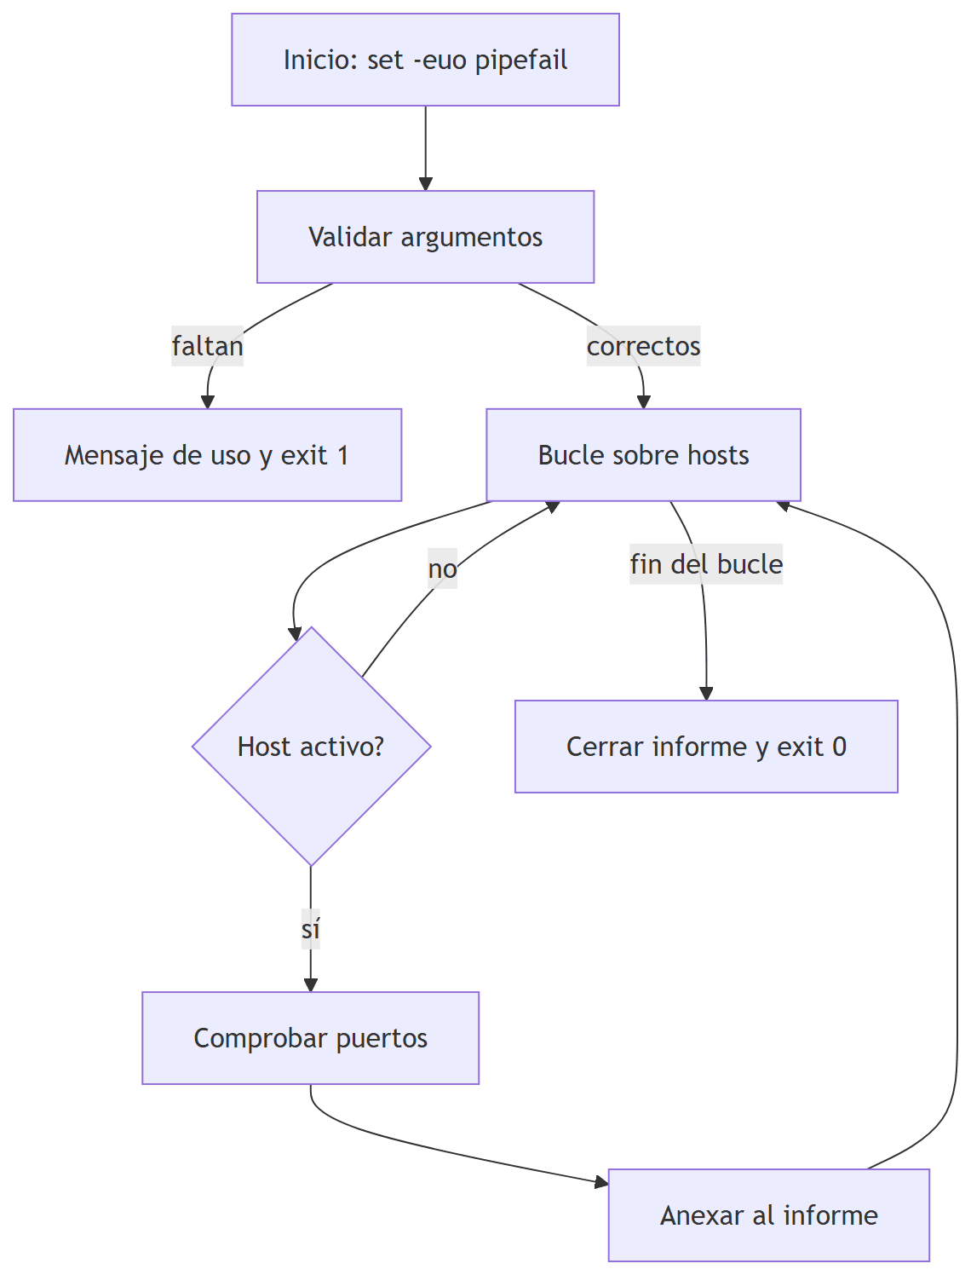
Diagrama de la clase

